Slide 1

Ceuta - La gran desconocida
La mejor opción para el sector del juego

Slide 2
En 2012 se regula oficialmente el juego online en España
Un nuevo sistema de licencias colocó al sector bajo la supervisión de la Dirección General de ordenación del Juego (DGOJ)
Principales cambios dentro del sector del Juego
The gambling sector is now a regulated, tech-driven industry facing ethical and social challenges.
Crecimiento y desarrollo del sector del juego online
Imposición de restricciones publicitarias (2021)
Uso predominante del movil para acceder a los juegos
Preocupación pública y política sobre el sector
Impacto de la pandemia - COVID-19
Cambios en el perfíl tipo del jugador
Implantación de medidas de juego responsable
Medidas de regulación y control más estrictas
El sector del juego es ahora una industria regulada e impulsada por la tecnología que se enfrenta a retos éticos y sociales, con una importante contribución fiscal a los ingresos públicos a través de impuestos y tasas de licencia.
La industria del juego es un sector en desarrollo en busca de oportunidades

Slide 3

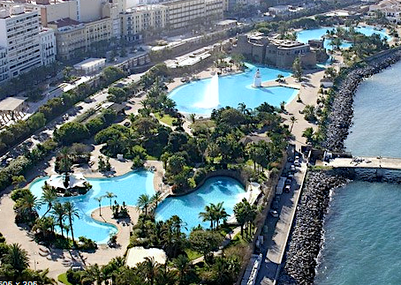
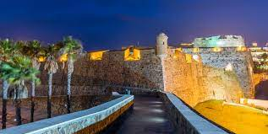


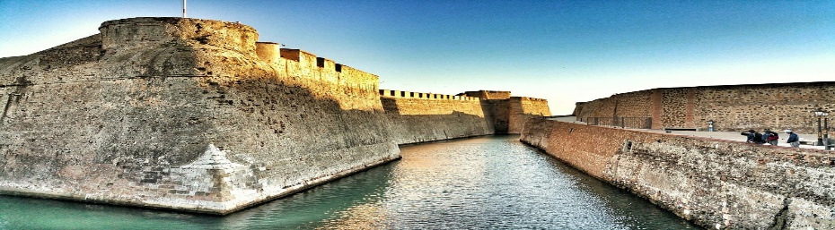




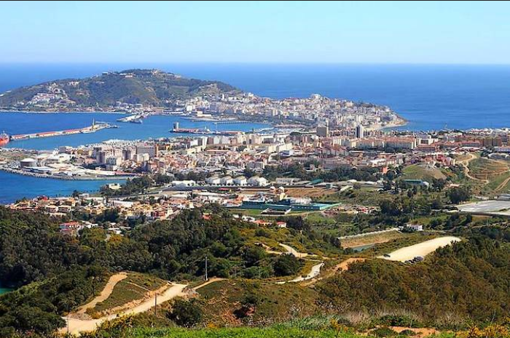
Ceuta Tiene mucho que ofrecer tanto a las empresas como a los trabajadores que deciden instalarse en la ciudad

Slide 4




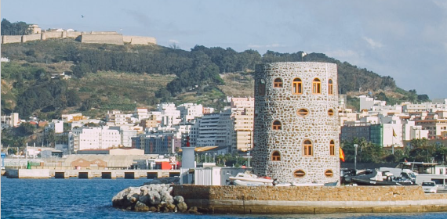
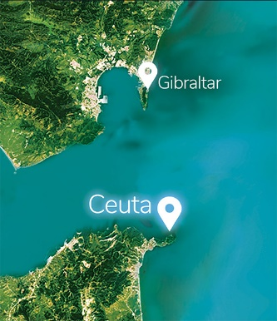

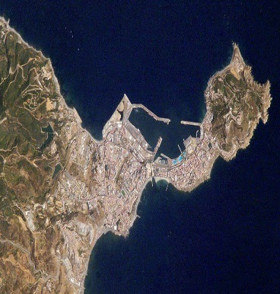
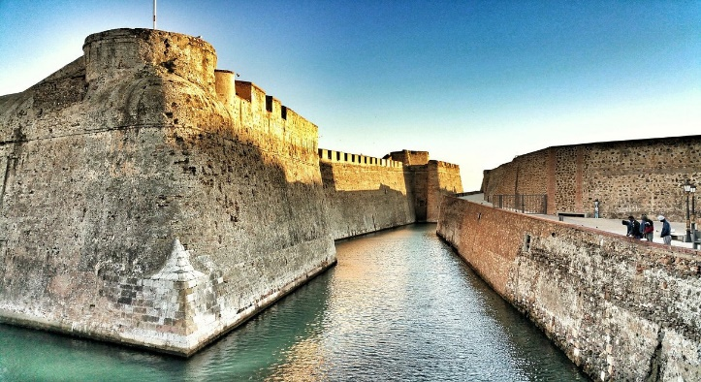
Ceuta
Idioma
Musulmana
Hindu
Religión
Ceuta está situada en el continente africano, al sur del Estrecho de Gibraltar. Rodeada por el mar Mediterráneo, el océano Atlántico y Marruecos.
Español
Judía
Cristiana
Extensión
Población
19 KM2
85.000
Transporte
Moneda
Temperatura
Ferry /Helicopter
Euro (€)
18º de media
Los beneficios que ofrece Ceuta al sector del juego
Incentivos fiscales
Apoyo de las autoridades locales
Conexiones estratégicas Territorio español
Ceuta
Factores Tecnológicos e idiomáticos
Seguridad fiscal y jurídica
Ceuta Lifestile

Slide 5
Ceuta es un lugar estratégico para el sector del juego
Impuestos sobre el juego
El impuesto sobre las actividades de juego realizadas desde Ceuta es del 10% del beneficio neto, frente al 20% en el resto de España
Ventajas fiscales y crecimiento de la industria del juego online
Las primeras empresas de Juego se instalaron en Ceuta en 2018 desde Madrid, Barcelona y Valencia
Los operadores Internationales trasladaron sus oficinas desde otras jurisdicciones como Gibraltar, Malta, UK, Bulgaria, Rumanía, o Filipinas
Los principales atractivos fueron la seguridad fiscal, agentes nativos, mayor calidad en servicios, menor tasa de deserción, el apoyo de las autoridades locales y las ventajas fiscales
El 90% del sector del juego en España opera desde territorio Ceutí cubriendo el mercado nacional e internacional
La industria del juego ha generado en torno a 1.000 nuevos empleos y se ha ganado el apoyo y el respeto de las autoridades locales y de la población ceutí
Ceuta se ha convertido en un centro tecnológico europeo (operadores, proveedores de juego, auditores, ciberseguridad, call centers…)

Slide 6


Bet on Ceuta es una asociación sin ánimo de lucro que se creó a finales del 2019 para ayudar y potenciar el crecimiento del sector del juego
Objetivos iniciales :
1
Velar por los intereses de la industria del juego en Ceuta
2
Promover y educar en materia de juego responsable
3
Apostar por la formación y el empleo local
4
Actuar como interlocutor frente a las autoridades locales
6
5
Ganarse el apoyo, respeto y confianza de la población local

Slide 7






Contexto espacio temporal de Bet on Ceuta
Bet on Ceuta surge en un marco socio-económico complicado, pero lleno de oportunidades que el sector del juego sabe aprovechar
Auge del mundo digital
Pandemia Covid 19
Plan de desarrollo establecido en Ceuta
Incentivar el crecimiento de proyectos digitales y tecnológicos
Promover las ventajas fiscales y la seguridad jurídica
Promover el desarrollo y crecimiento de la industria del juego
Desconfianza local
Cierre de la Frontera

Slide 8
















Integrantes
BOC está compuesto por los principales operadores de juego y asesores legales

Slide 9


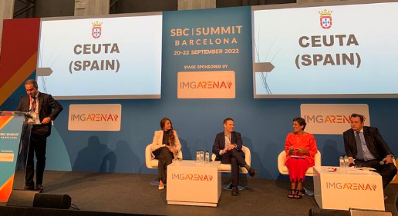

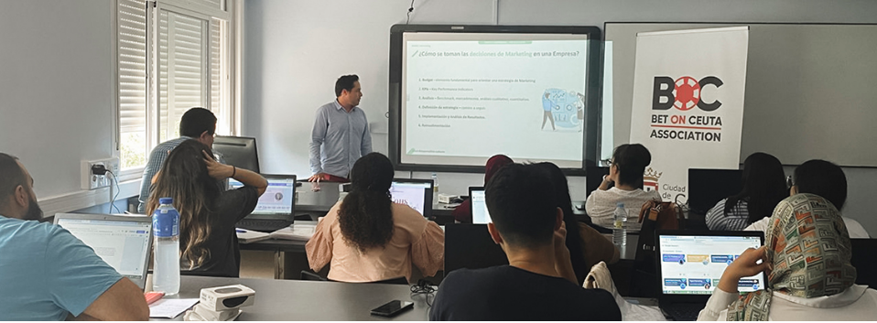

Proteger los intereses de la industria del juego en Ceuta a la vez que promueve el juego responsable y el desarrollo local
Bet on Ceuta ha defendido activamente los intereses de la industria del juego online en Ceuta y ha fomentado una estrecha colaboración con las autoridades locales para resolver y salvaguardar los intereses del sector.
Ha participado en congresos, presentaciones y talleres regionales y nacionales destinados a educar, informar y promover el sector del juego, así como las ventajas y el apoyo que la ciudad autónoma ofrece a la industria.
Notes:
Manila visibility Operational cadence and structure Professionalized leadership
People focus Leadership coaching Reinforce compliant behaviors
Compliance improvement Operations enablement Continued operations

Slide 10



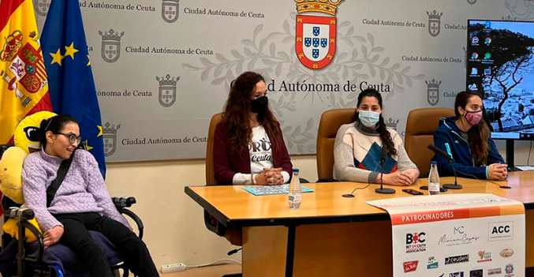

Promover la inclusión, la igualdad y las actividades benéficas
Bet on Ceuta ha apoyado a asociaciones locales y abogado por la igualdad de oportunidades para todos los colectivos.
Sus integrantes defienden políticas internas que promueven e incentivan la igualdad y luchan contra cualquier tipo de discriminación por cuestiones de raza, sexo, religión u orientación sexual.
La asociación ha patrocinado galas benéficas y actividades para promover la inclusión de colectivos desfavorecidos.
Notes:
Manila visibility Operational cadence and structure Professionalized leadership
People focus Leadership coaching Reinforce compliant behaviors
Compliance improvement Operations enablement Continued operations

Slide 11

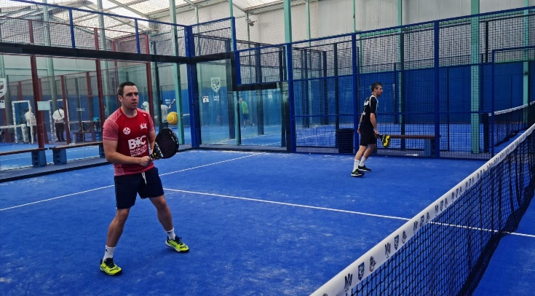

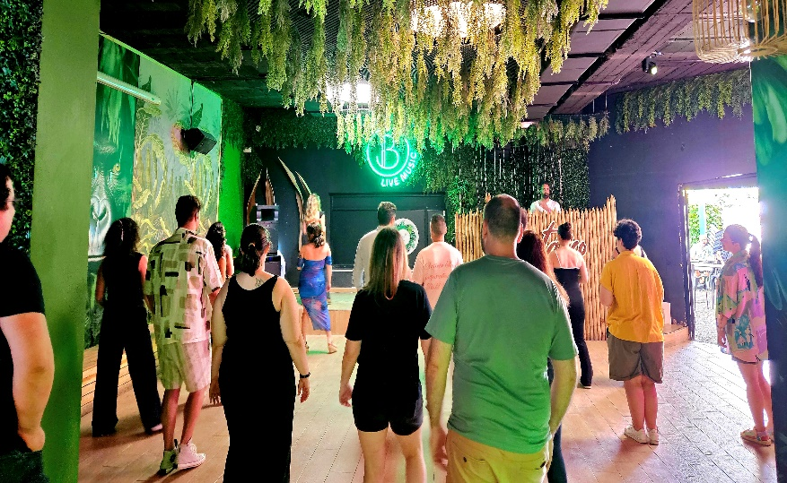

Patrocinio y organización de eventos culturales, deportivos y lúdicos
.
Bet on Ceuta ha patrocinado diversos eventos culturales y deportivos, fomentando al mismo tiempo el networking entre todas las empresas de juego y sus empleados.
En los últimos años, la asociación ha organizado diversos torneos de póker y pádel, competiciones de petanca, clases de bachata y sevillanas, carreras deportivas y actividades sociales y recreativas que involucran a todos los trabajadores del sector del juego.
Notes:
Manila visibility Operational cadence and structure Professionalized leadership
People focus Leadership coaching Reinforce compliant behaviors
Compliance improvement Operations enablement Continued operations

Slide 12


Ceuta y el sector del juego
Desarrollo y crecimiento económico
Ceuta se ha consolidado como un importante enclave para la industria del juego online en España
Sus ventajas estratégicas, fiscales y políticas han atraído a numerosas empresas, generando un notable impacto económico y social
Efecto llamada para los líderes a nivel mundial
Compañías lideres en el sector instalaron sus oficinas en Ceuta y redomiciliaron sus licencias de Juego en la ciudad
Creación de Empleo y Desarrollo económico
La industria del juego estimuló la economía local y atrajo a otras empresas
Diversificación de la economía local
Se redujo la dependencia de sectores tradicionales y la economía se enfocó en las nuevas tecnologías
Desarrollo de infraestructuras y servicios
Mejora de infraestructuras locales y servicios que benefician a las empresas a y los residentes
Reconocimiento nacional e internacional
Ceuta se ha convertido en una alternativa competitiva frente a otros enclaves europeos
Ceuta se ha convertido en un centro dinámico para la industria del juego online, aportando importantes beneficios económicos y sociales a la ciudad

Slide 13
Muchas gracias
Ceuta

